Slide 1
Дидактическая игра «Скоро в школу!»

Slide 7
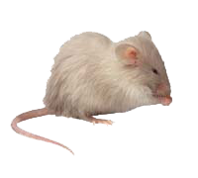
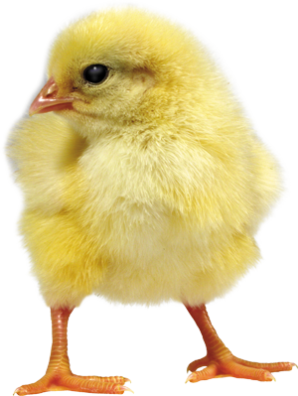

Slide 9
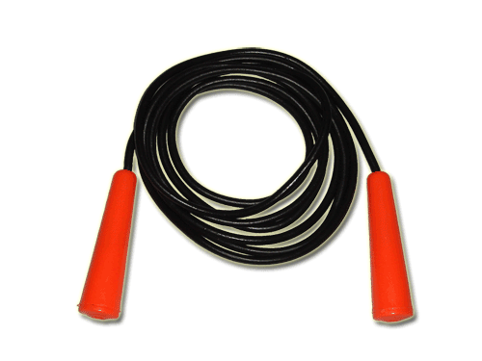

Slide 11
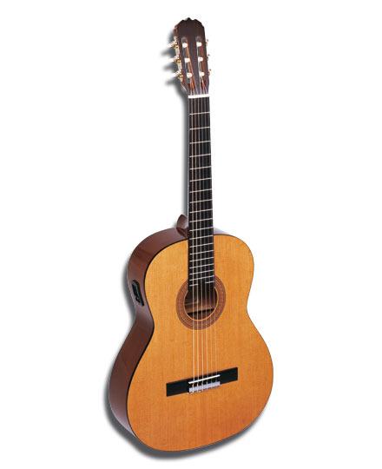

Slide 12
ДО СВИДАНИЯ!

